Slide 1
神的同在－伊甸園
20200823主日講道 賴偉山傳道

Slide 2
路24:44 耶穌對他們說：「這就是我從前與你們同在之時所告訴你們的話說：摩西的律法、先知的書，和詩篇上所記的，凡指著我的話都必須應驗。」

Slide 3
路24:44 耶穌對他們說：「這就是我從前與你們同在之時所告訴你們的話說：摩西的律法、先知的書，和詩篇上所記的，凡指著我的話都必須應驗。」
路24:45 於是耶穌開他們的心竅，使他們能明白聖經，

Slide 4
林後3:12~15 ¹²我們既有這樣的盼望，就大膽講說，¹³不像摩西將帕子蒙在臉上，叫以色列人不能定睛看到那將廢者的結局。¹⁴但他們的心地剛硬，直到今日誦讀舊約的時候，這帕子還沒有揭去。這帕子在基督裡已經廢去了。¹⁵然而直到今日，每逢誦讀摩西書的時候，帕子還在他們心上。

Slide 5
新約引用舊約
出34:34~35 ³⁴但摩西進到耶和華面前與他說話就揭去帕子，及至出來的時候便將耶和華所吩咐的告訴以色列人。³⁵以色列人看見摩西的面皮發光。摩西又用帕子蒙上臉，等到他進去與耶和華說話就揭去帕子。

Slide 6
林後3:12~15 ¹²我們既有這樣的盼望，就大膽講說，¹³不像摩西將帕子蒙在臉上，叫以色列人不能定睛看到那將廢者的結局。¹⁴但他們的心地剛硬，直到今日誦讀舊約的時候，這帕子還沒有揭去。這帕子在基督裡已經廢去了。¹⁵然而直到今日，每逢誦讀摩西書的時候，帕子還在他們心上。

Slide 7
林後3:14~15 ¹⁴但他們的心地剛硬，直到今日誦讀舊約的時候，這帕子還沒有揭去。這帕子在基督裡已經廢去了。¹⁵然而直到今日，每逢誦讀摩西書的時候，帕子還在他們心上。
林後3:16 但他們的心幾時歸向主，帕子就幾時除去了。

Slide 8
林後3:14~15 ¹⁴但他們的心地剛硬，直到今日誦讀舊約的時候，這帕子還沒有揭去。這帕子在基督裡已經廢去了。¹⁵然而直到今日，每逢誦讀摩西書的時候，帕子還在他們心上。
林後3:16 但他們的心幾時歸向主，帕子就幾時除去了。
林後3:17 主就是那靈；主的靈在哪裡，那裡就得以自由。

Slide 9
屬靈的亮光
林前2:12~14 ¹²我們所領受的，不是這世界的靈，而是從 神來的靈，使我們能知道 神開恩賜給我們的事。¹³我們也講這些事，不是用人的智慧所教的言語，而是用聖靈所教的言語，向屬靈的人解釋屬靈的事。¹⁴然而屬血氣的人不接受 神的靈的事，因為他以為是愚笨的；而且他也不能夠明白，因為這些事，要有屬靈的眼光才能領悟。

Slide 10
何6:7 「他們卻如亞當背約，在境內向我
行事詭詐｣ 。
「亞當背約」 ？

Slide 11
行為之約
創2:16~17 ¹⁶耶和華 神吩咐他說：「園
中各樣樹上的果子，你可以隨意吃，¹⁷只
是分別善惡樹上的果子，你不可吃，因
為你吃的日子必定死！

Slide 12
行為之約
創2:16~17 ¹⁶耶和華 神吩咐他說：「園
中各樣樹上的果子，你可以隨意吃，¹⁷只
是分別善惡樹上的果子，你不可吃，因
為你吃的日子必定死！
★約的內容：
守約（順服神的）就得生命。
背約（不順服神的）則受到死亡的咒詛。

Slide 13
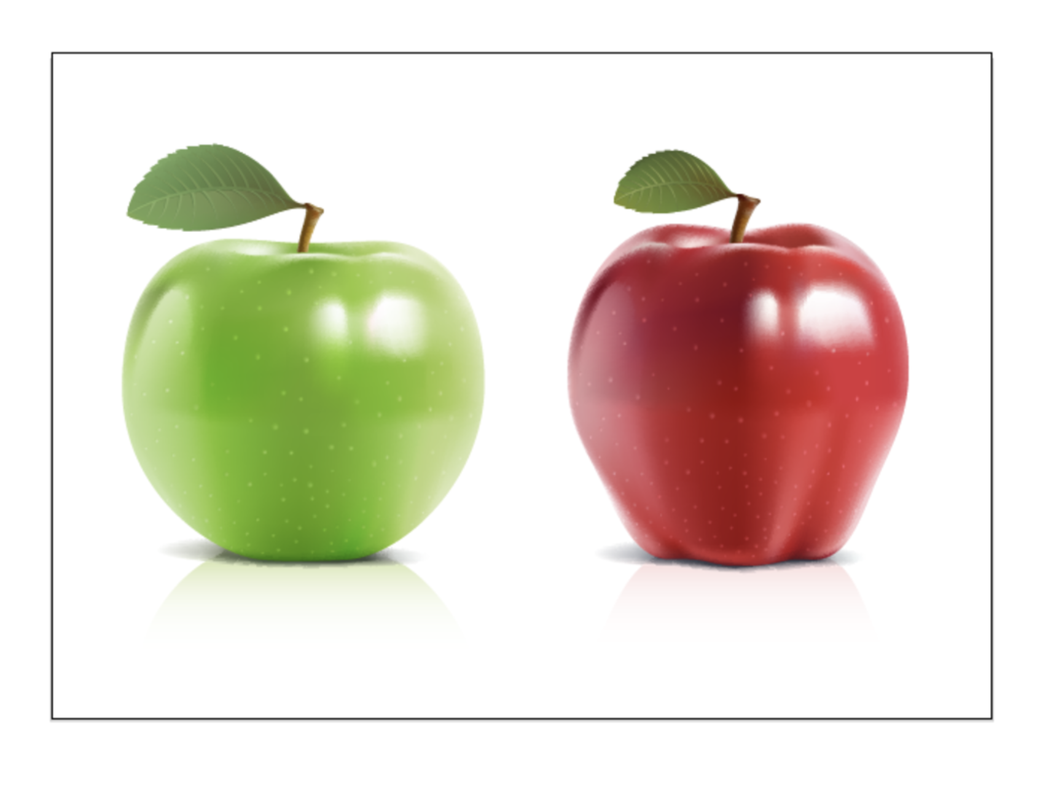

Slide 14
行為之約
創2:16~17 ¹⁶耶和華 神吩咐他說：「園
中各樣樹上的果子，你可以隨意吃，¹⁷只
是分別善惡樹上的果子，你不可吃，因
為你吃的日子必定死！
★約的內容（約束人的行為）
守約（順服神的）就得生命。
背約（不順服神的）則受到死亡的咒詛。

Slide 15
人類被驅逐於伊甸園之外
創3：23~24 耶和華 神便打發他出伊甸
園去，耕種他所自出之土。於是把他趕
出去了；又在伊甸園的東邊安設基路伯
和四面轉動發火焰的劍，要把守生命樹
的道路。

Slide 16
上帝的恩典
創3:7 他們二人的眼睛就明亮了，才知道自己是赤身露體（羞愧），便拿無花果樹的葉子為自己編做裙子。
創3:21 耶和華 神為亞當和他妻子用皮子做衣服給他們穿。

Slide 17
「舊約」指向「新約」
創3:7 他們二人的眼睛就明亮了，才知道自己是赤身露體（羞愧），便拿無花果樹的葉子為自己編做裙子。
創3:21 耶和華 神為亞當和他妻子用皮子做衣服給他們穿。
羅4:6~8 正如大衛稱那在行為以外蒙 神算為義的人是有福的。他說：得赦免其過、遮蓋其罪的，這人是有福的。主不算為有罪的，這人是有福的。

Slide 18
原始福音
創3:15 我又要叫你和女人彼此為仇；你
的後裔和女人的後裔也彼此為仇。女人
的後裔要傷你的頭；你要傷他的腳跟 。
女人的後裔？

Slide 19
信實的神
申9:5 你進去得他們的地，並不是因你的義，也不是因你心裡正直，乃是因這些國民的惡，耶和華─你的 神將他們從你面前趕出去，又因耶和華要堅定他向你列祖亞伯拉罕、以撒、雅各起誓所應許的話。

Slide 20
女人的後裔
創26:3c~4 ³我必堅定我向你父亞伯拉罕所
起的誓。⁴我要加增你的後裔，像天上的星
那樣多，又要將這些地都賜給你的後裔。並
且地上萬國必因你的後裔得福。

Slide 21
女人的後裔
創26:3c~4 ³我必堅定我向你父亞伯拉罕所
起的誓。⁴我要加增你的後裔，像天上的星
那樣多，又要將這些地都賜給你的後裔。並
且地上萬國必因你的後裔得福。
加3:16 所應許的原是向亞伯拉罕和他子孫
說的。 神並不是說「眾子孫」，指著許多
人，乃是說「你那一個子孫」，指著一個人，
就是基督。

Slide 22
原始福音
創3:15 我又要叫你和女人彼此為仇；你的
後裔和女人的後裔也彼此為仇。女人的後裔
（單數）要傷你的頭；你要傷他的腳跟 。
女人的後裔
耶穌基督

Slide 23
「新約」引用「舊約」
羅16:20 賜平安的 神快要將撒但踐踏在你們腳下。願我主耶穌基督的恩常和你們同在！
林前15:25 因為基督必要作王，等 神把一切仇敵都放在他的腳下。

Slide 24
神的救贖計畫
創3:14~15 ¹⁴ 耶和華 神對蛇說：你既做了這
事，就必受咒詛，比一切的牲畜野獸更甚；你
必用肚子行走，終身吃土。¹⁵我又要叫你和女
人彼此為仇；你的後裔和女人的後裔也彼此為
仇。女人的後裔要傷你的頭；你要傷他的腳跟 。
★神應許人類，女人的「後裔」也就是那位將
要來的「彌賽亞耶穌基督」，將會擊倒撒但，
並且要把我們 從死亡和罪惡中拯救出來。

Slide 25
主耶穌的禱告
可14:32~36 他們來到一個地方，名叫客西馬尼。
耶穌對門徒說：「你們坐在這裡，等我禱告。」
於是帶著彼得、雅各、約翰同去，就驚恐起來，
極其難過，對他們說：「我心裡甚是憂傷，幾
乎要死；你們在這裡等候，警醒。」他就稍往
前走，俯伏在地，禱告說：「倘若可行，便叫
那時候過去。」他說：「阿爸！父啊！在你凡
事都能；求你將這杯撤去。然而，不要從我的
意思，只要從你的意思。」

Slide 26
新耶路撒冷
啟21:2~3 我又看見聖城新耶路撒冷由 神那裡
從天而降，預備好了，就如新婦妝飾整齊，等候
丈夫。我聽見有大聲音從寶座出來說：「看哪，
神的帳幕在人間。他要與人同住，他們要作他的
子民。 神要親自與他們同在，作他們的 神。
啟22:2 在河這邊與那邊有生命樹，結十二樣（或
譯：回）果子，每月都結果子；樹上的葉子乃為
醫治萬民。

Slide 27
指向耶穌基督
「善惡樹」：真理
「生命樹」：生命

Slide 28
指向耶穌基督
「善惡樹」：真理
「生命樹」：生命
約14:6 主耶穌說：「我就是道路、真理、
生命；若不藉著我，沒有人能到父那裡
去｣。

Slide 29
第三棵樹木
加3:13 基督既為我們受（原文是成）了
咒詛，就贖出我們脫離律法的咒詛；因
為經上記著：「凡掛在木頭上都是被咒
詛的。」
木頭做成的十字架

Slide 30
創2:9 耶和華 神使各樣的樹從地裡長出來，可以悅人的眼目，其上的果子好作食物。園子當中又有生命樹和分別善惡的樹。
創3:6 於是女人見那棵樹的果子好作食物，也悅人的眼目，且是可喜愛的，能使人有智慧，就摘下果子來吃了，又給她丈夫，她丈夫也吃了。

Slide 31
天國的生活
啟7:9~12 此後，我觀看，見有許多的人，沒有人能數過來，是從各國、各族、各民、各方來的，站在寶座和羔羊面前，身穿白衣，手拿棕樹枝，大聲喊著說：「願救恩歸與坐在寶座上我們的 神，也歸與羔羊！」眾天使都站在寶座和眾長老並四活物的周圍，在寶座前，面伏於地，敬拜 神，說：阿們！頌讚、榮耀、智慧、感謝、尊貴、權柄、大力都歸與我們的 神，直到永永遠遠。阿們！
回應奉獻：感謝神-1.pptx

